Slide 1

课程设计 / 毕业答辩
MedicalAssistant 智能医疗助手
面向高并发的分布式架构优化与大模型链路治理
从单体到模块化 && Agent 调优
指导老师：贾向阳
2026年05月
团队成员：王皓霖 莫韬 陈涛 叶海峰 周锦耀

Slide 2

汇报大纲目录 / Menu
一、软件功能
三、技术方案
阐述系统核心能力，介绍架构形态演进路径，覆盖单体到分布式的迭代过程，明确各阶段功能边界。
落地服务治理体系，推进可靠性重构工作，叠加AI优化能力，形成完整技术落地实施方案。
二、问题分析
四、测试评估
梳理单体架构现存痛点，拆解分布式化过程中面临的核心挑战，输出问题清单与影响范围说明。
执行分层压测方案，完成量化成果对比分析，输出性能指标变化数据与效果验证结论。

Slide 3

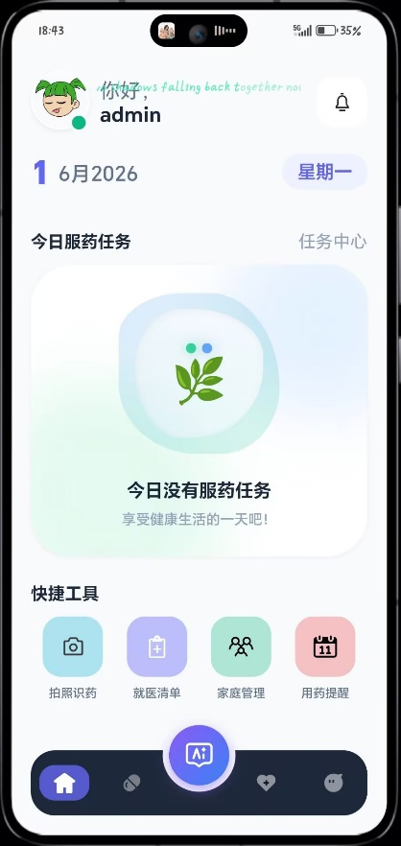
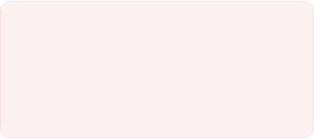
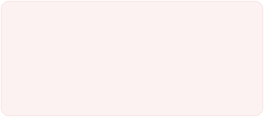
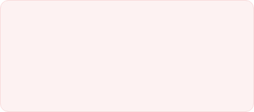
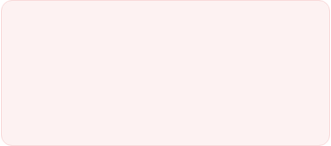
01 软件功能
系统核心功能总览
用户与家庭
用药管理
家庭组管理、成员邀请与权限细分，实现数据共享
药箱、计划、打卡与漏服智能检测，确保用药安全
健康监测
AI 助手
体征数据录入、趋势分析与异常事件实时预警
RAG 问答、OCR 识别与基于 LLM 的不良反应预测

Slide 4
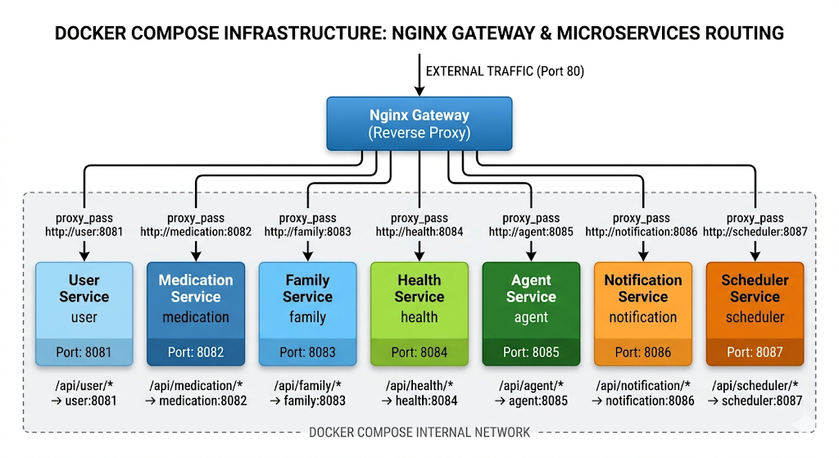
01 软件功能
架构演进：从单体到微服务
单体 Spring Boot
模块化单体
所有模块同 JVM，共享线程池，资源竞争严重
事件驱动初步引入，状态外置 Redis，Profile 开关，按领域边界拆分，Nginx 网关路由，实现高并发支撑

Slide 5

01 软件功能
性能与可靠性体验亮点
82.6×
100%
5.3×
0次
吞吐量提升 (8→661 req/s)
500 并发成功率
RAG 并发吞吐提升
消息与延迟任务丢失
分布式架构彻底解决了单体时代的系统性瓶颈

Slide 6
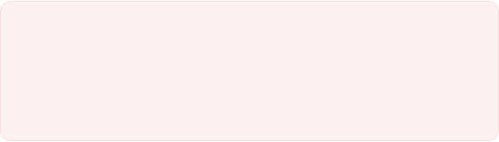
02 单体架构四大痛点分析
01
02
03
性能瓶颈突出
可用性存在短板
可靠性水平较低
AI/OCR慢调用长期占用Web线程池资源，频繁N+1查询拖慢核心接口响应速度，影响整体服务效率。
WebSocket采用存单机内存模式，发生单点故障时推送服务直接中断，且无法水平扩展负载应对高并发。
进程内延迟任务无内置重试机制，易导致关键业务消息出现静默丢失情况。

Slide 7




02 问题分析
分布式化的核心挑战
“拆分不是免费的”
单体旧惯例 (Local)
分布式新约束 (Remote)
进程内事件 (Guava/Spring)
需可靠消息中间件 RabbitMQ
本机内存状态 (Session/WS)
状态需迁移至 Redis 分布式缓存
本机定时任务 (Timer/Quartz)
需调度器和分布式缓存协作，可靠执行任务
本地事务与缓存 (无脑强一致)
需保障幂等与最终一致性
数据/消息一致性是重中之重（防止发布/消费丢失与无兜底）
MedicalAssistant 关键重构
7 / 16

Slide 8
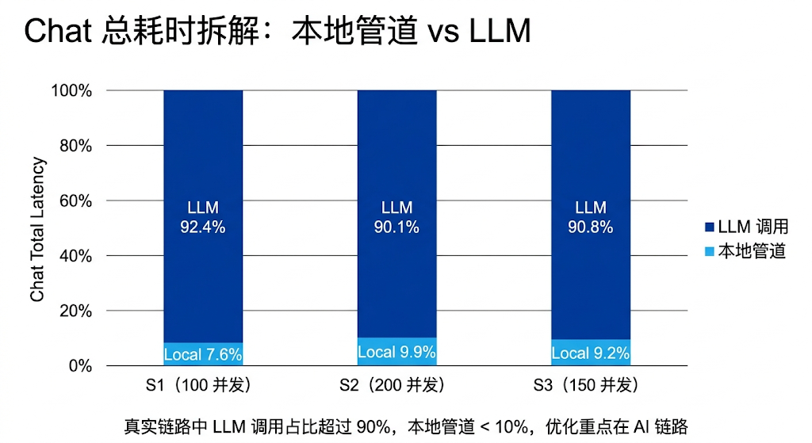
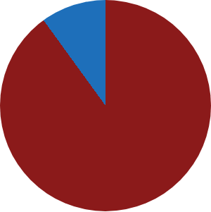
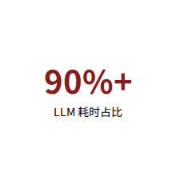
02 问题分析
大模型 / RAG 链路瓶颈分析
链路重度依赖：LLM 调用占 Chat 总耗时 90%+（真实 API 17s vs 本地 1.3s）
隐藏并发 Bug：Flask 异步端点 + 同步阻塞 SDK 导致并发被迫串行
缓存误导：原 Benchmark 命中缓存（5ms），掩盖了 Flask 的卡死缺陷
结论：分层压测是发现长链路隐蔽缺陷的唯一手段

Slide 9


03 技术方案
“有理有据”：架构拆分依据与技术取舍
边界划分原则
选型做减法
隔离核心业务：登录/健康不被 AI/PDF 慢调用拖慢
技术 | 为什么不用？ (方案判断力)
Nacos | 模块化单体下 Nginx 静态路由足够，降低运维复杂度
分库 | 当前数据量无需分库，避免跨库查询难度
OpenFeign | 保留直接调用，性能更优，调试极简
WebSocket 服务：单独 notification-service 模块维护，配合 RabbitMQ 幂等性处理消息、消息处理重试
延迟任务集中：仅由 schedule-service 消费
Service 职责：仅发布事件，不做复杂副作用
MedicalAssistant 关键重构
9 / 16

Slide 10
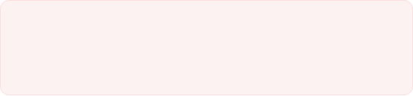
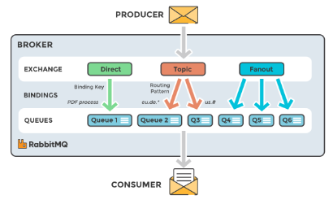
03 技术方案
事件消息执行三重保障
发布确认机制
采用Publisher Confirm与Returns机制，保障消息成功送达交换机与队列，投递成功率可提升至99.9%以上。
消费确认模式
启用Consumer Manual ACK模式，待业务逻辑执行完成后再进行消息应答，避免消息丢失问题。
死信兜底方案
配置DLQ死信队列，消息重试3次耗尽后自动入队，支持后续人工追溯核查异常消息。

Slide 11
03 技术方案
分布式延迟任务可靠性
维度 | 改进前 (JVM 单机) | 改进后 (Redis + Lua)
存储机制 | JVM 堆内存 Map | Redis ZSET (infra:delay:tasks) 持久化
多实例 | 各节点重复执行 | Lua 原子 POP (ZRANGE + ZREM) 互斥抢占
重启恢复 | 丢失或全表重扫 | 毫秒级冷启动恢复，数据零丢失
重试策略 | 无，失败即丢 | 指数退避 (2s→4s→8s) + 最终入 DLQ

Slide 12
技术方案服务治理与全链路可观测
01
02
03
限流降级管控
链路追踪配置
追踪性能开销
采用Sentinel实现接口限流降级，覆盖/agent/chat/stream、/api/ocr/*、/agent/chat三类核心接口，保障服务稳定性。
基于Zipkin+Brave 5.16+Micrometer构建链路追踪体系，开发环境采样率100%，生产环境采样率10%。
链路追踪在生产环境采样率控制在10%，可将额外性能开销控制在5%以内，平衡观测与性能。

Slide 13
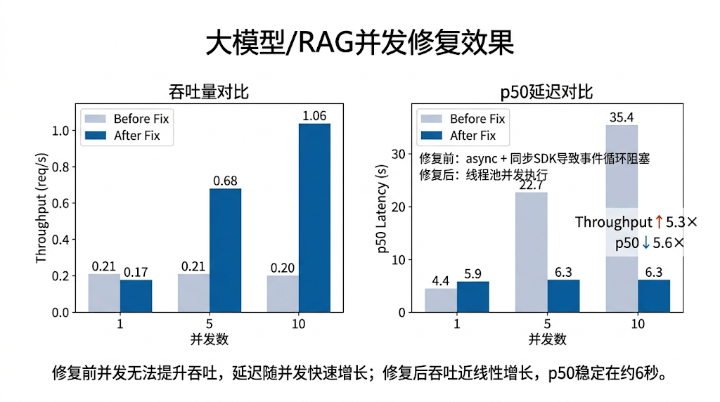
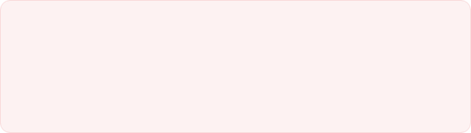
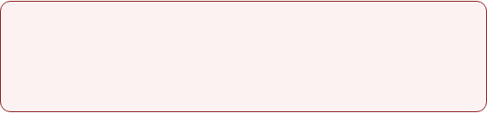
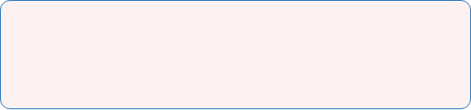
03 技术方案
大模型 / RAG 治理优化历程
迭代一：可靠性
三层 LLM 回退 (MedicalAgent → Streaming → Block) + 空响应重试
迭代二：经济性
ChatCacheService 基于 MD5 缓存结果，短文本 TTL 300s 大幅降本
迭代三：并发优化
修护 Flask 并发串行 Bug；aiExecutor 线程池动态扩容至 200
迭代四：RAG 治理
连接池统一、Redis 缓存锁防击穿、Bulkhead 限流保护向量库

Slide 14









04 测试评估
分层多场景系统化压测方案
场景矩阵压测方案
双模式 & 分层对照示意
场景 | 并发线程 (t) | 压测目标
S1 基线 | 100t | 正常负载验证
S2 高并发 | 200t | 系统性能峰值
S3 长稳 | 150t × 10min | 内存泄漏与稳定性
S4 毛刺 | 300t | 瞬时过载处理
S5 过载 | 500t | 降级/熔断兜底
工具：JMeter (SSE TTFC), Python aiohttp
vs
MedicalAssistant
14 / 16

Slide 15
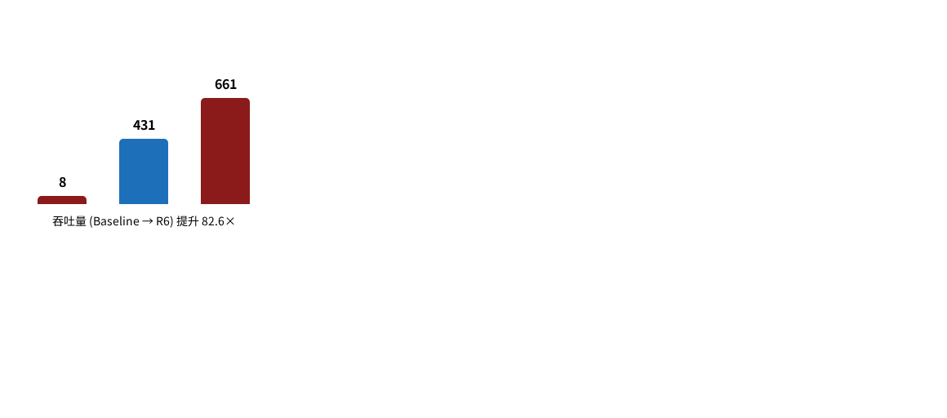
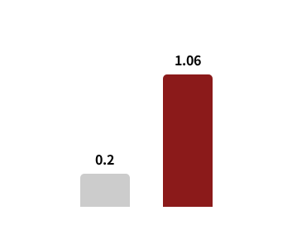
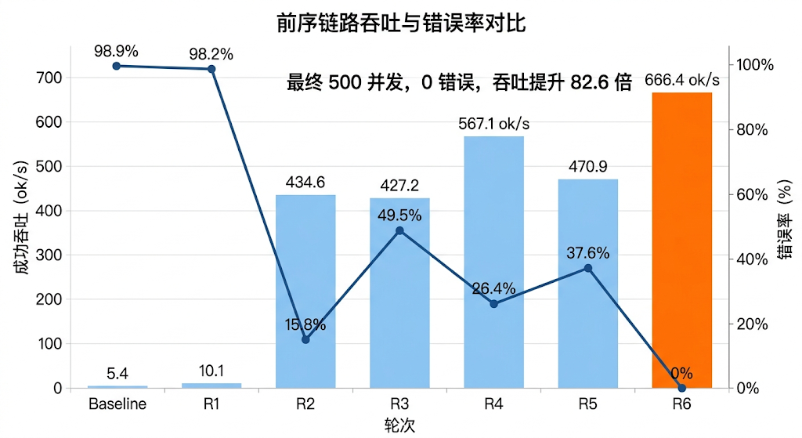
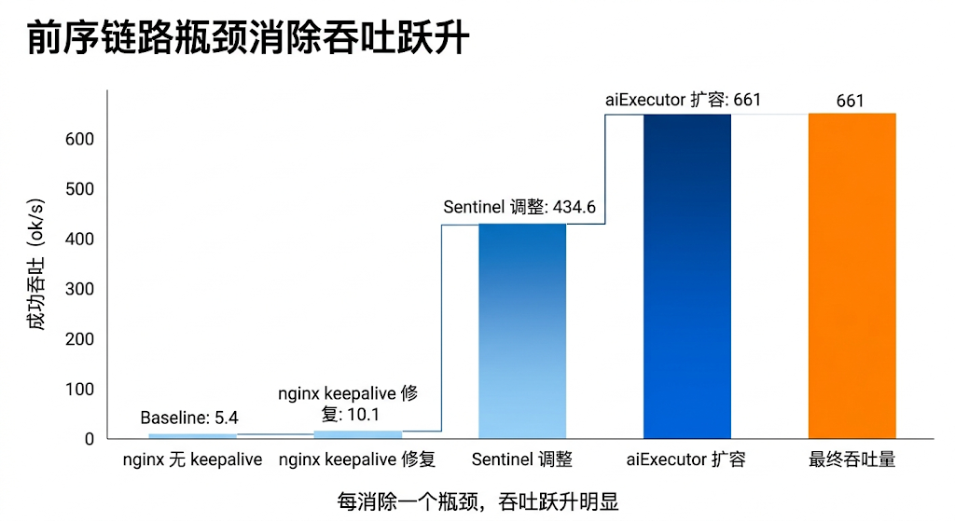
04 测试评估
量化成果对比：用数据说话
高可用性：500 并发下 100% 成功率，零网关报错
接口覆盖：45 个端点 93.3% 测试通过率
解耦代价：RabbitMQ 带来 170-200ms 延迟增量（可接受）
RAG 并发修复 (10 并发) 提升 5.3×
链路追踪：全链路 Trace 注入日志，系统开销 < 5%

Slide 16


总结与展望
汇报结束，谢谢聆听
核心总结
未来展望
分布式重构，支撑 82× 吞吐跨越
引入 Outbox 模式保障强一致性
事件驱动与 Redis 持久化保障可靠性
生产环境采样率动态调优
大模型长链路深度治理与并发修复
多 LLM API Key 轮询负载均衡
请老师批评指正

